Slide 1
Древняя Русь

Slide 2
От Руси к России. Начало государственности на Руси.
Киевская Русь (IХ –ХIIвв.).
Период феодальной раздробленности и борьба с внешней опасностью(перв. пол. ХII – ХIIIвв.)
Формирование и возвышение Московского государства(ХIII –ХVвв.)

Slide 3
Племенные союзы восточных славян к VIII в. согласно «Повести временных лет» монаха Нестора (начало XII в.).
— поляне, поселившиеся в Среднем Поднепровье
— древляне, жившие от них к северо-западу в дремучих лесах;
— северяне, обитавшие к востоку и северо-востоку от полян по рекам Десна, Сула и Северский Донец;
— дреговичи — между Припятью и Западной Двиной;
— полочане — в бассейне р. Полоты (приток Западной Двины);
— кривичи — в верховьях Волги и Днепра;
— радимичи и вятичи на р. Соже (приток Днепра), и Вятко — на р. Оке;
— ильменские словене обитали на севере в бассейне оз. Ильмень и р. Волхов;
— бужане, или дулебы (с X в. они назывались волынянами) — в верховьях р. Буг;
уличи — между р. Южный Буг и Днестр
тиверцы — между Днестром и р. Прут.

Slide 4
Формирование Древнерусского государства в IX—X веках
862 - призвание Рюрика,
862-879 - годы правления Рюрика,
879-912 - годы правления Олега,
882 - покорение Новгородом Ки­ева, образование Древнерусского государства
907, 911 - походы Олега на Византию, русско-византийский договор
912-945 - годы правления Игоря,
941, 944 - походы Игоря на Византию,
945 - убийство Игоря древлянами,
945-972 - годы правления Святослава,
945-964 - годы регентства Ольги,
965 - покорение Хазарского каганата,
968 - победа над Волж­ской Булгарией,
972 – 980 - годы правления Ярополка,
980-1015 - годы правления Владимира Святого,
988 - принятие христианства

Slide 5
Теории возникновения государства у восточных славян
.
Славянская (антинорманнская). Отрицается роль варя­гов в образовании древнерусского госу­дарства и призвание их на княжение (М.В. Ломоносов).
Норманнская. Древнерусское государство создано норманнами (варягами) с добровольного согла­сия славян (Г. Байер, А. Шлецер, Г. Миллер).
Центристская (современная). Древнерусское государство возникло как результат внутреннего общественного развития славян, но и при участии варягов (большинство современных историков). Варяги, скорее всего, сыграли роль ускорителя процесса образования Древнерусского государства. Они были приглашены в Новгород местными жителями в качестве наемной дружины, а затем захватили власть и использовали ее для распространения своего влияния. Причины же образования Древнерусского государства связаны не с личностью того или иного человека, а с объективными процессами, проходившими в экономической и политической эволюции восточных славян.

Slide 6
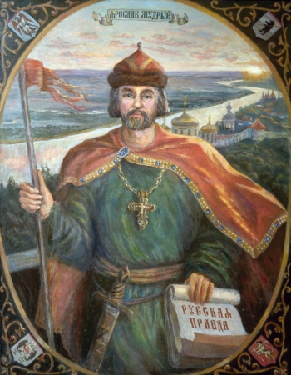
Русь в конце X — первой половине XII века
1015 – 1019 - годы правления Святополка I Окаянного,
1019-1054 - годы правления Ярослава Мудрого,
1054 - разделение единой христианской церкви на православную и
католическую,
1097 -съезд в Любече,
1113 – 1125 - годы правления Владимира Мономаха
30-е гг. XII в. - распад Древнерусского государства

Slide 7
Политическая раздробленность Руси (Новгород Великий, Владимиро-Суздальское княжество, Галицко-Волынское княжество)
Под политической раздробленностью Руси понимают период XII—XV вв., когда на территории Древне­русского государства существовало до трех десятков княжеств и земель со своим порядком управления и хозяйственным укладом.
Основные даты и события:
1097 г. — Любечский съезд князей;
1113—1125 гг. — княжение Владимира Мономаха;
1125— 1132 гг. — княжение Мстислава Великого.
Причины политической раздробленности Руси:
внутриполитические — постоянные междоусобные войны князей (они, в свою очередь, были вызваны увеличением к середине XI в. числа представителей династии Рюриковичей), а также процесс «оседания» дружины на земле, превращения дружинников в вотчинников, стремившихся к самостоятельности;
экономические — господство натурального хозяйства и соответственно почти полное отсутствие экономических связей между отдельными территориями государства, появление новых центров ремесла и торговли — столиц удельных княжеств — на фоне падения экономической роли Киева, который подвергался постоянному разграблению во время междоусобных войн;
внешнеполитические — исчезновение в 1120-е гг. фактора внешней опасности (набегов половцев), который сдерживал процесс распада единого государства.

Slide 8
Последствия политической раздробленности:
• положительные — в условиях конкуренции ускорилось экономическое и культурное развитие княжеств;
•отрицательные — резко снизилась обороноспособность русских княжеств, что проявилось во время монгольского нашествия.

Slide 9
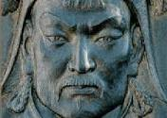
Нашествие Батыя на Русь
Основные даты и события:
1206 г. — образование Монгольской державы, провозглашение Темучина Чингисханом;
1223 г. — битва на реке Калке;
1237 г. — начало похода Батыя на Севе­ро-Восточную Русь;
1238 г. — битва на реке Сити;
1239— 1240 гг. — поход Батыя на Юго-Западную Русь.

Slide 10
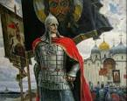
Борьба Северо-Западной Руси против экспансии с Запада. Александр Невский
Основные даты и события:
конец XII в. — начало экспансии крестоносцев в Прибалтике;
15 июля 1240 г. — Невская бит­ва;
5 апреля 1242 г. — Ледовое побоище.

Slide 11
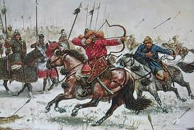
МОНГОЛО-ТАТАРСКОЕ ИГО НА РУСИ(основные точки зрения на взаимоотношения Руси и Орды в XIII—XV вв.)
Иго - система отношений завоевателей (монголов) и побежденных (русских), которая проявлялась в:
Политической зависимости русских князей от ханов Золотой Орды, выдававших ярлыки (грамоты) на право княжения в русских землях;
Даннической зависимости Руси от Орды. Русь платила дань Золотой Орде (продовольствием, ремесленными изделиями, деньгами, невольниками);
Военной зависимости — поставкой русских воинов в монгольские войска.
Основные даты и события:
1237—1240 гг. — походы Батыя на Русь;
1380 г. — Куликовская битва;
1480 г. — стояние на реке Угре, ликвидация ордынского господства на Руси.

